Slide 1
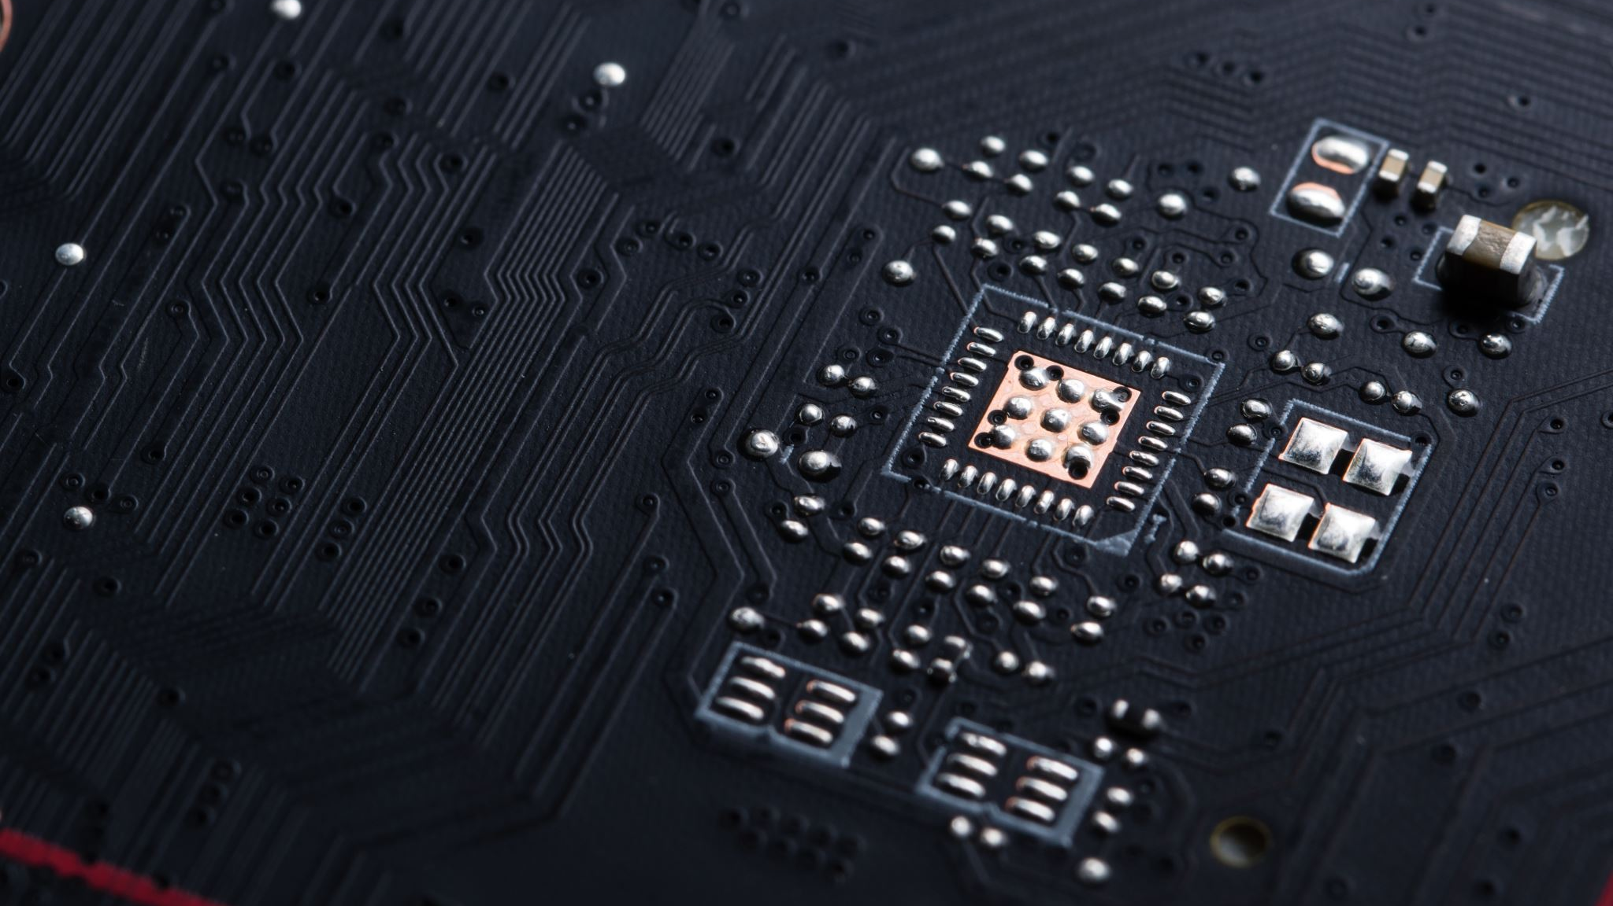
Mesterséges Inteligencia (AI)
Készítette: Szekeres Rafael Alex, Péter Dávid, Varga Szilárd

Slide 2
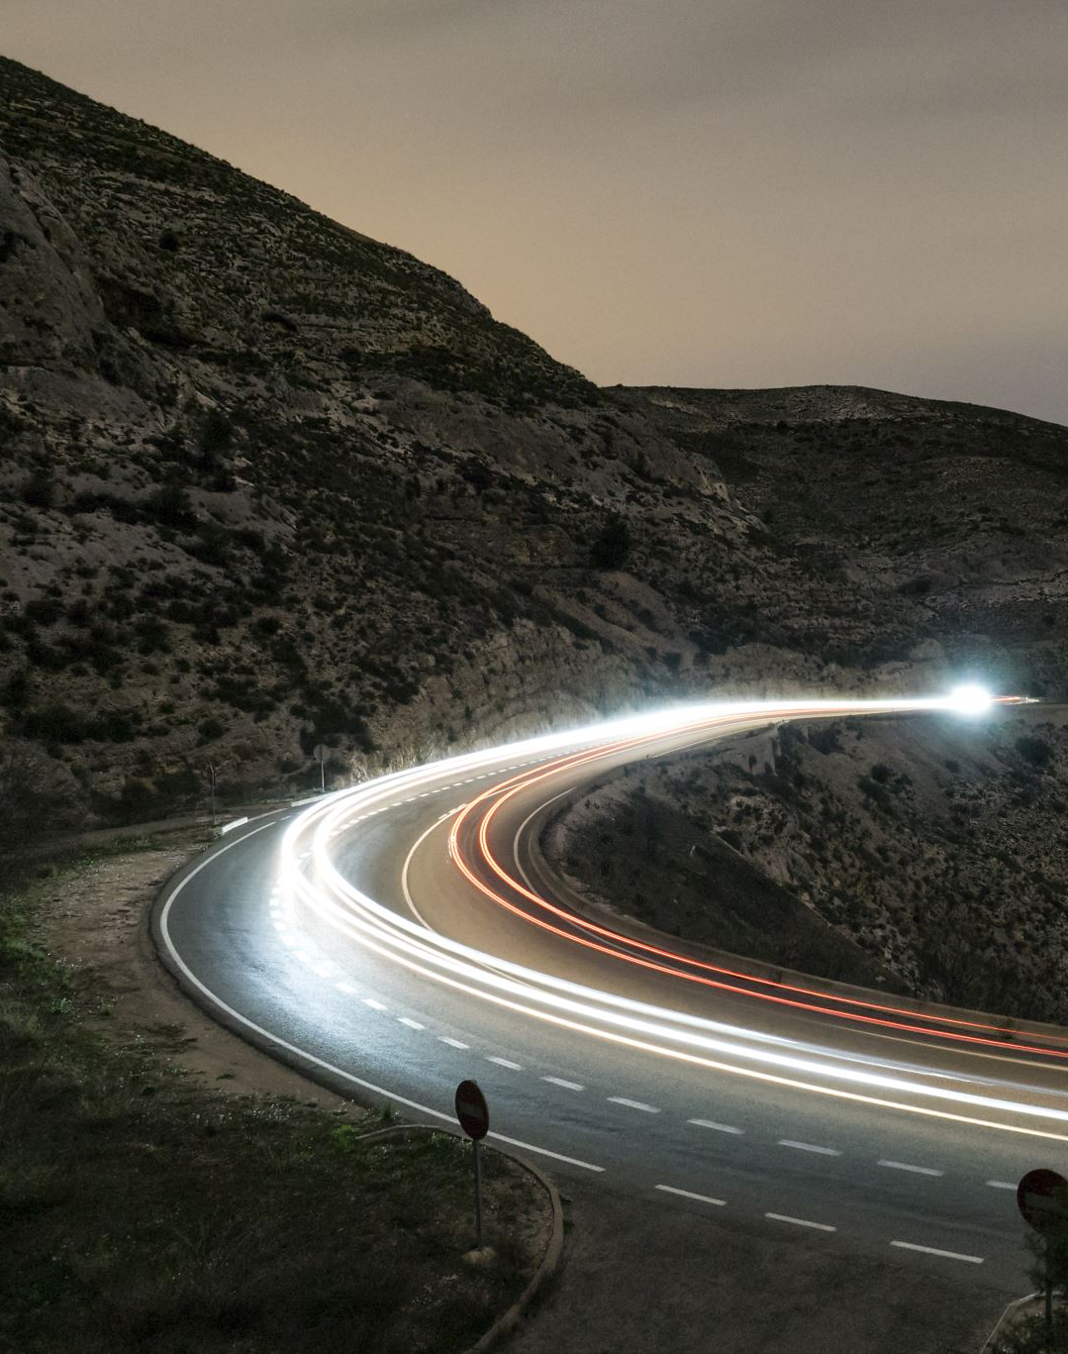
Fogalma
A mesterséges intelligencia (MI) a gépek emberhez hasonló képességeit jelenti
A technika számára lett kitalálva.
Érzékeli környezetét
Problémákat old meg, a konkrét cél elérése iránt
A számítógép nemcsak adatokat fogad hanem fel is dolgozza azokat és reagál rájuk.
Ezek a rendszerek képesek viselkedésük bizonyos fokú módosítására is, a korábbi lépéseik hatásainak elemzésével és önálló munkával.

Slide 3
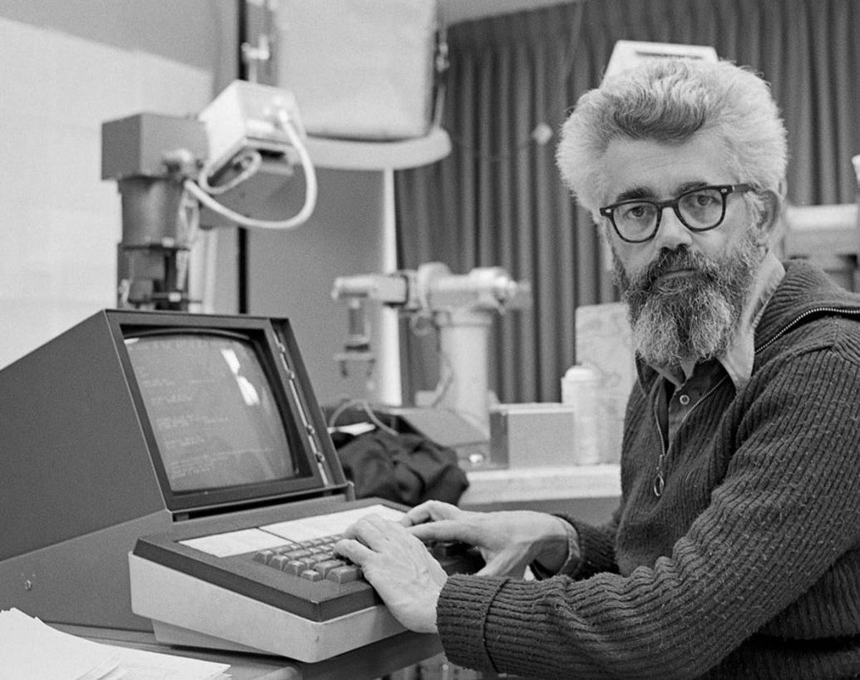
Történet
John McCarthy
1950-es évek
Darmonth College
"Father of AI"
1958 LISP
Robot programozás

Slide 4
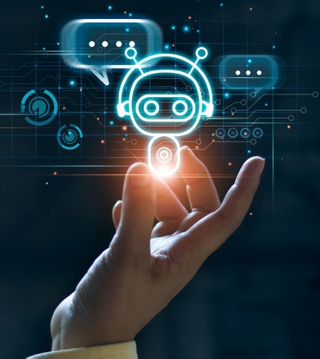
Története
1. 1997: Deep Blue vs. Kaszparov – Az IBM számítógépe legyőzte a világ sakkbajnokát.
2. 2011: Watson a Jeopardy!-n – Az IBM Watson mesterséges intelligenciája győzedelmeskedett a televíziós kvízjátékban.
3. 2016: AlphaGo – A Google DeepMind AI rendszere megverte a világ legjobb Go-játékosát.
4. 2020: GPT-3.5 – Az OpenAI bemutatta a GPT-3.5-öt, egy óriási méretű nyelvi modellt, amely forradalmasította a természetes nyelvfeldolgozást.

Slide 5
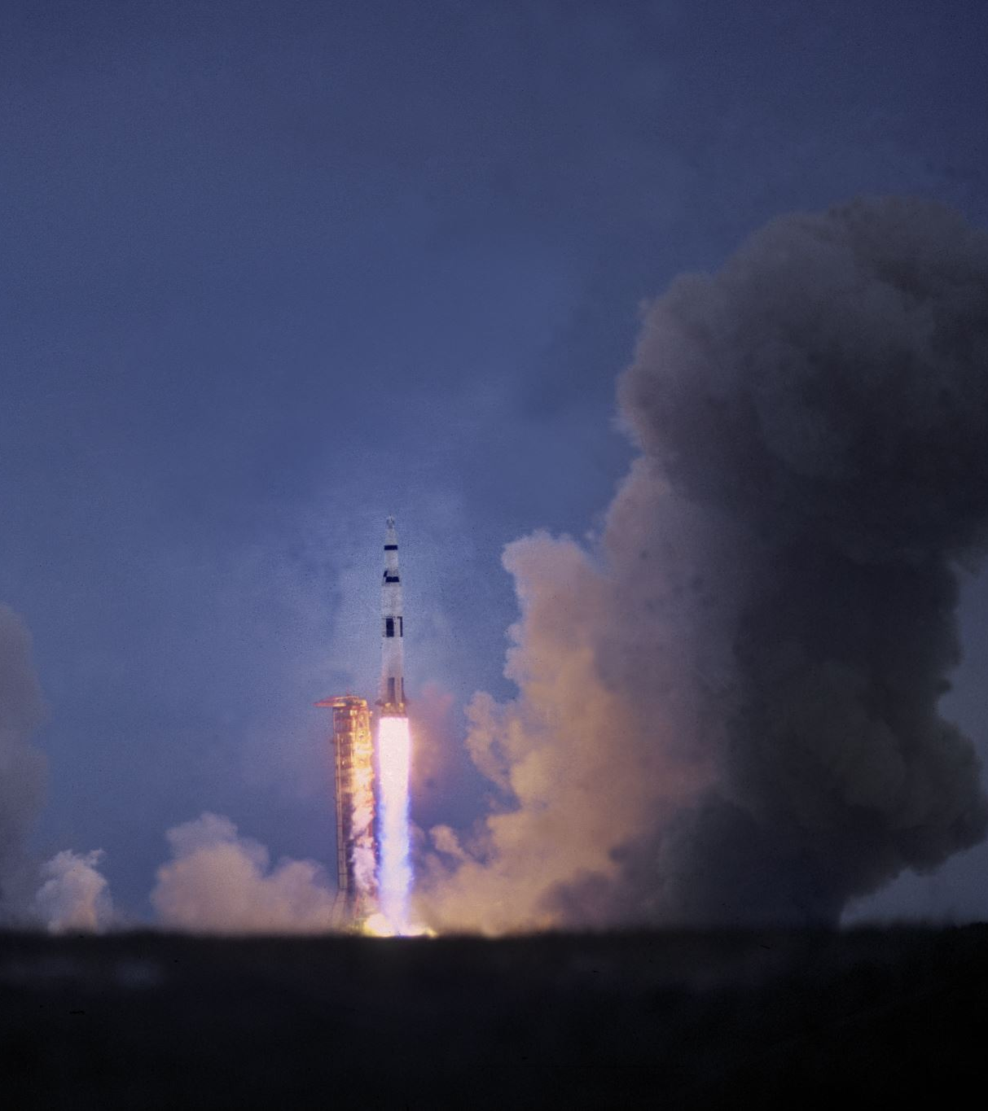
Története
Chat alapú szolgáltatással kezdődött a szoftveres része
A 2010 körül chatbot programozás -----)előre megadott kérdések és válaszok
Webshop, szolgáltatás vagy bolt esetében a nyitva tartással kapcsolatos információ.
Algoritmusok kezd létrehozni ami a felhasználó számára érdekes lehet
A chatbotokat felváltja a ChatGPT megjelenése (2022 november)
OpenAI-ban irt
Folyamatos fejlesztés

Slide 6
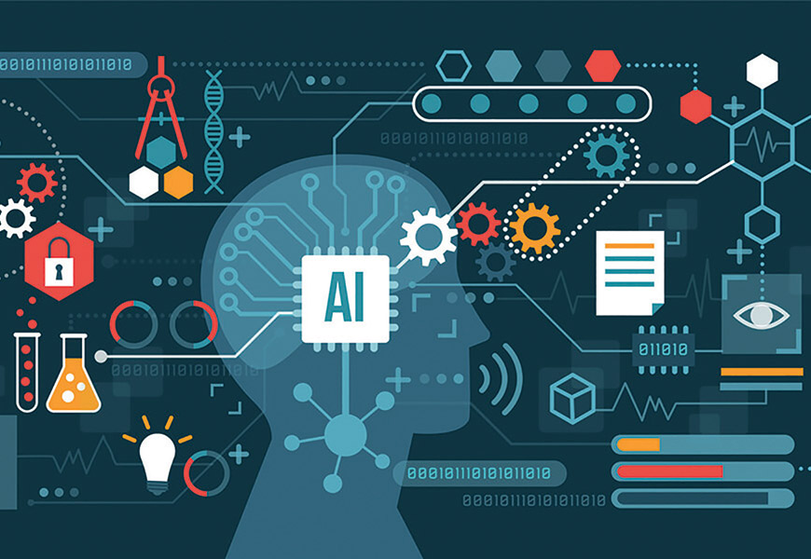
Fajtái
Hardware alapú
Egy olyan robot, ami úgy gondolkodik mint egy ember
Szoftver alapú
Egy olyan szoftver, ami csak az emberi feladatok elvégzésére képes

Slide 7
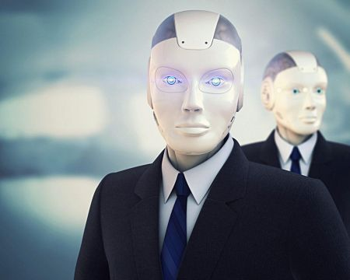
Ágens fogalma, típusai
Fogalma
Mesterséges kreatúrák
Típusai
Autonóm
Intelligens
Szociális

Slide 8
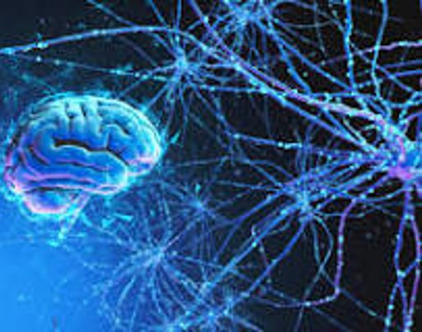
Neurális hálózatok
Emberi agy működését szimulálja

Slide 9
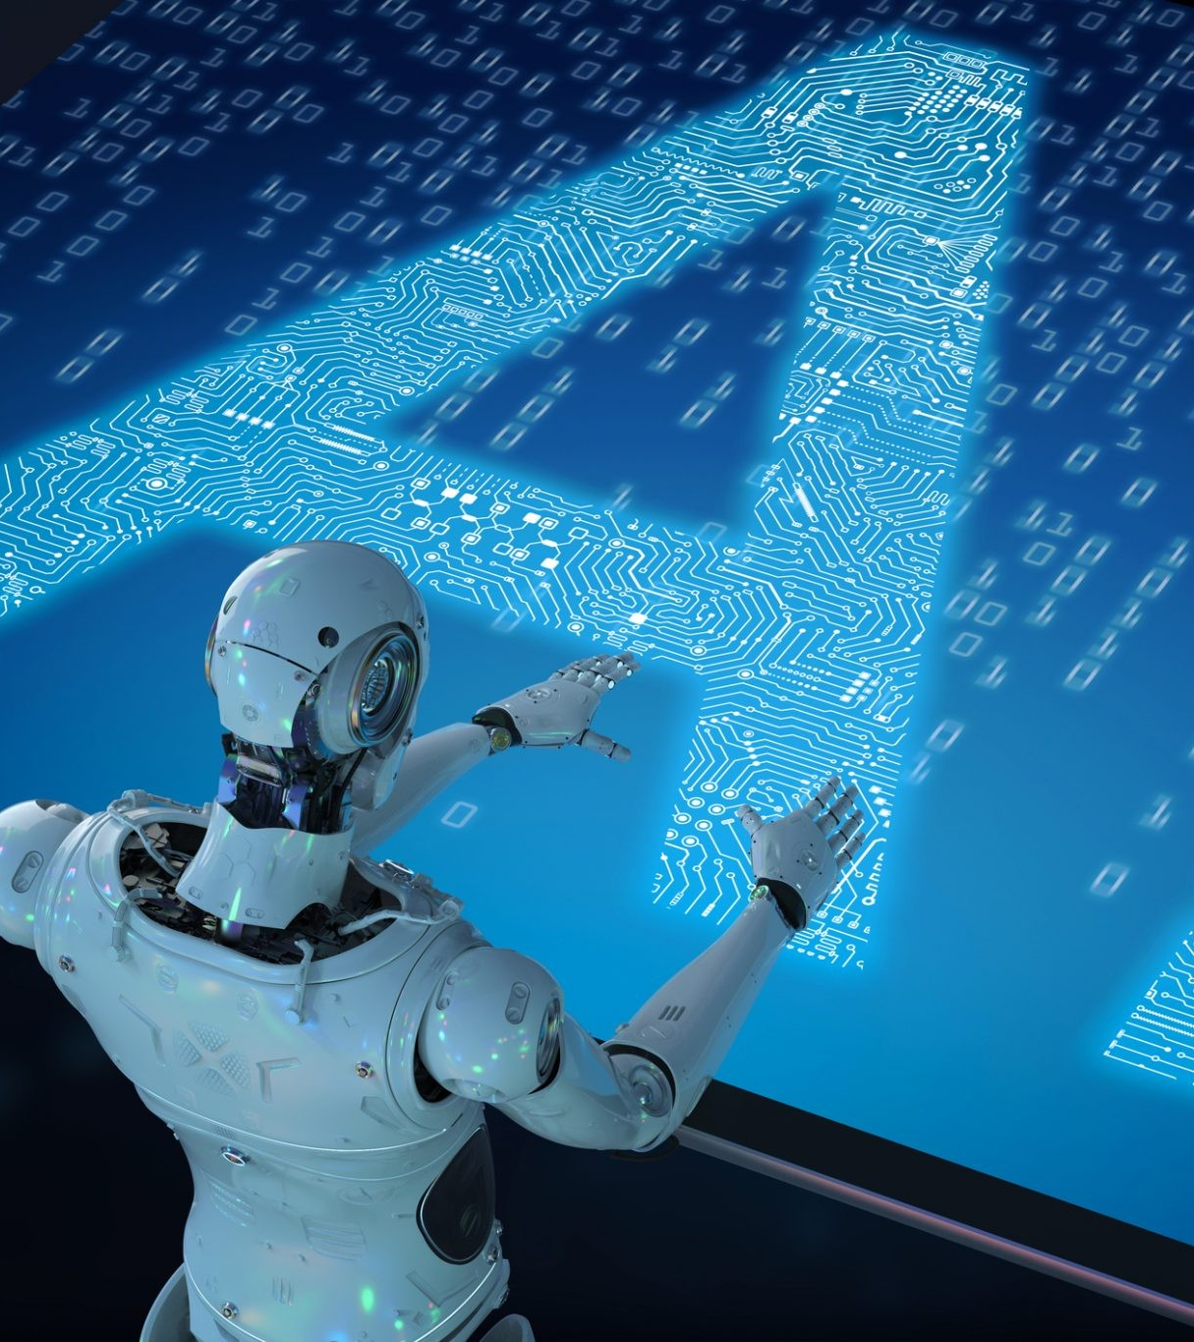
Gépi tanulás
Fogalma
Algoritmusokkal azonosít
Előnyei
Ismeretek feltárása
A felhasználói élmény javítása
Az adatintegritás javítása
Kockázatcsökkentés
Alacsonyabb költségek

Slide 10
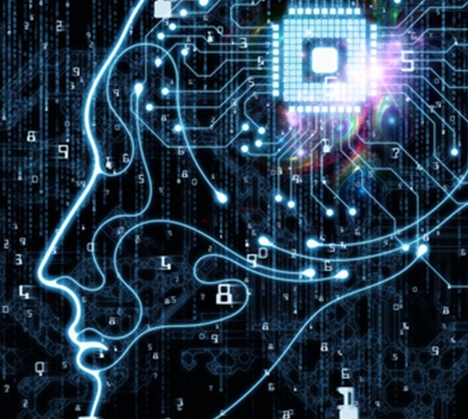

Mesterséges intelligencia mint program
G

Slide 11
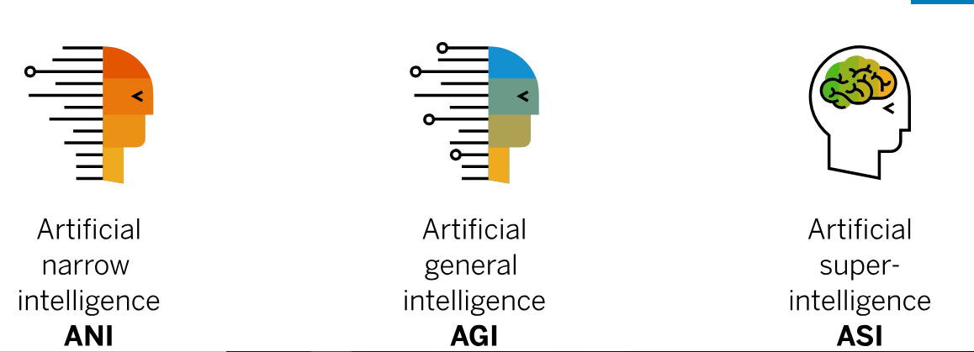
Mesterséges intelligencia típusai (Al típusok)
Szűk mesterséges intelligencia
Általános mesterséges intelligencia
Szuper mesterséges intelligencia

Slide 12
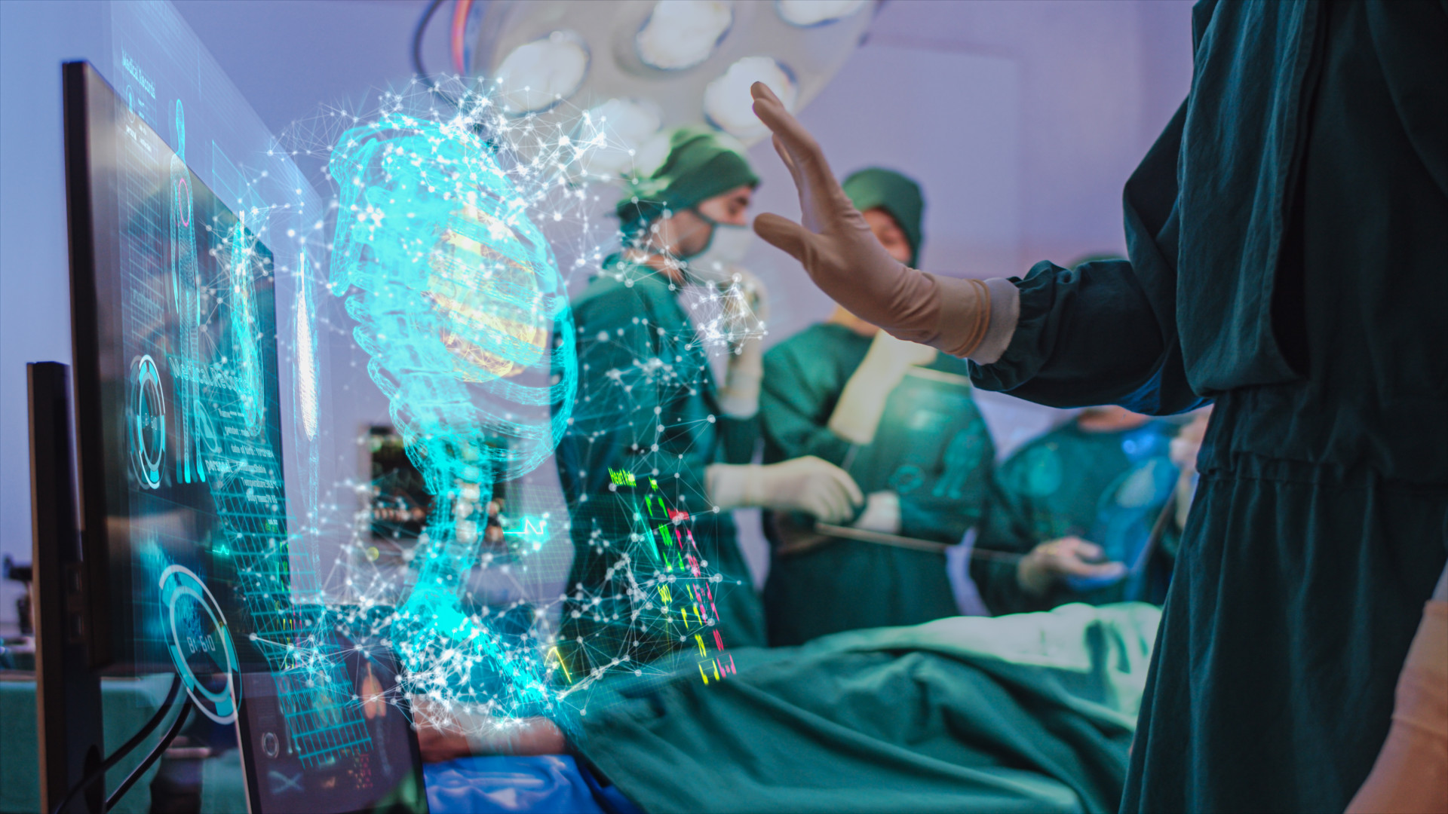
Hol használják (szakmák, hol fogják
használni)
Autógyártók pl Tesla: önvezetés, biztonság
Egészségügy
Online vásárlás és hirdetések
Digitális személyi asszisztensek
Kiberbiztonság
Gyártók termelésének hatékonysága

Slide 13
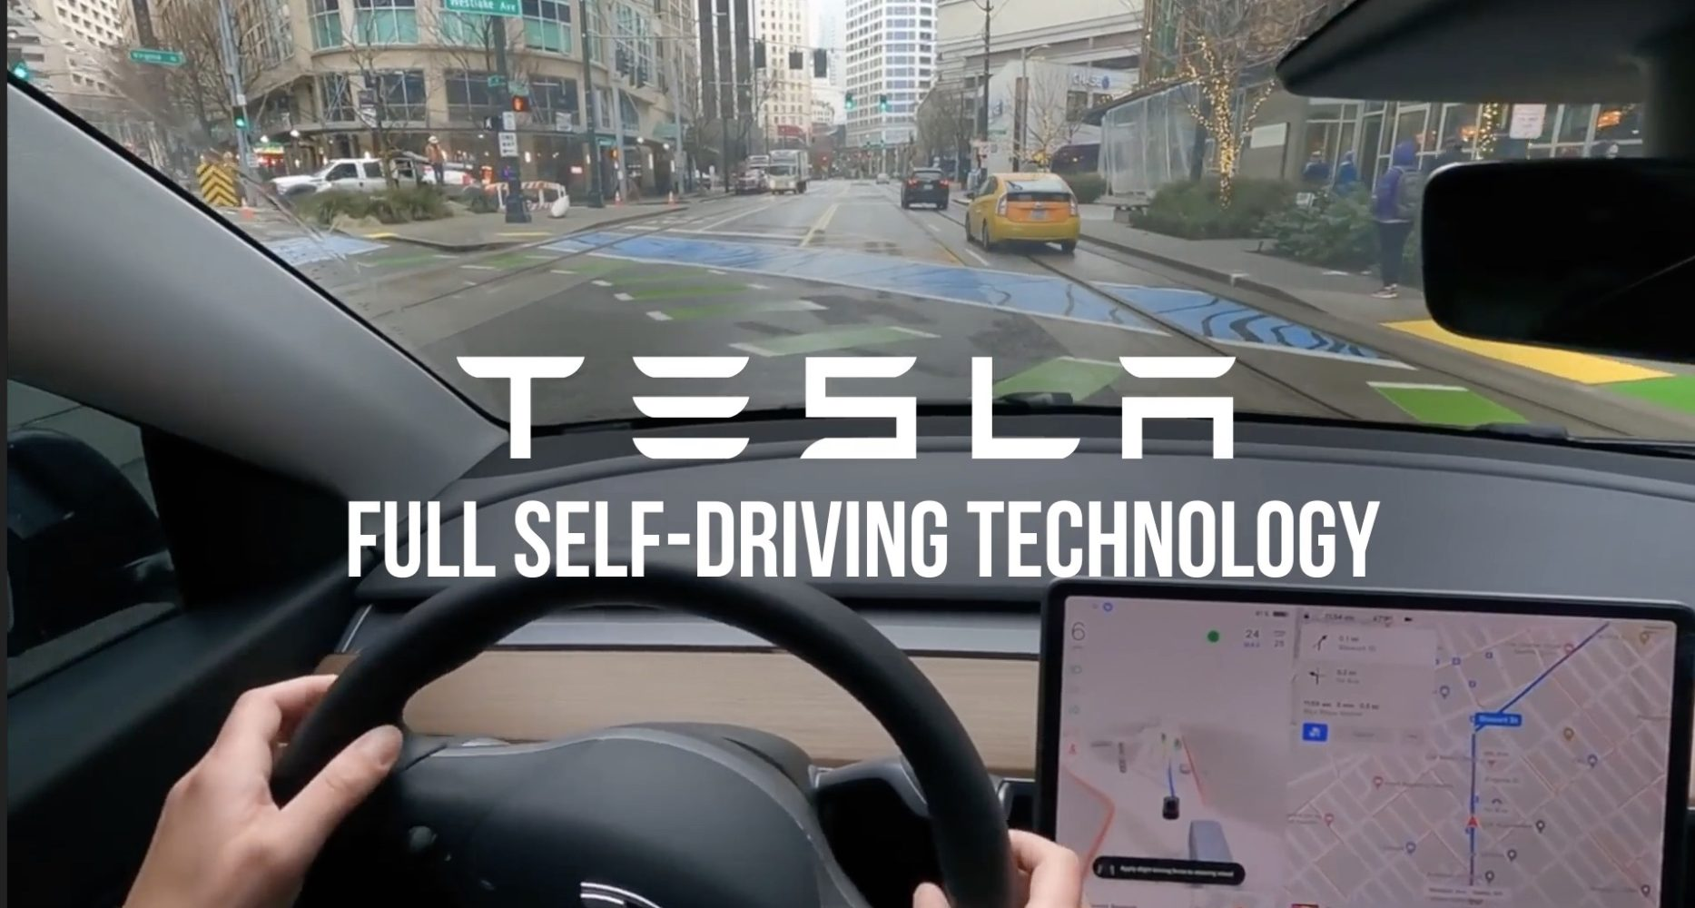
Jelenleg hol tart az Al
ChatGPT, Kép, hang és videókészítés
Egyre inkább része az életünknek
Gépi és mély tanulás fejlődik
Egészségügyi diagnosztika
Önvezető járművek(autó, robot)
Keresőmotorok, tartalomszűrés

Slide 14
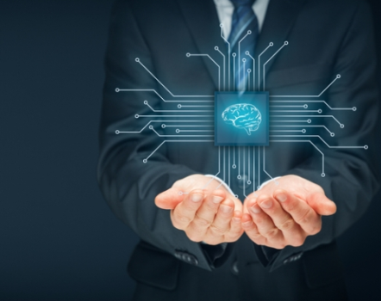
Mit tartogat a jövő?
Járművek fejlesztése
Egészségügy fejlődése
Oktatási technológiák
Kutatások segítése
Önmagát fejleszti
Veszélyt tartogathat

Slide 15
Források
https://www.portfolio.hu/short/20230123/veszelyt-jelent-rank-a-mesterseges-intelligencia-es-ezt-o-is-tudja-592304
https://www.europarl.europa.eu/news/hu/headlines/society/20200827STO85804/mi-az-a-mesterseges-intelligencia-es-mire-hasznaljak
https://techforum.hvg.hu/2021/12/mesterseges-agyak-a-gepben-mire-jok-a-neuralis-halozatok/
https://azure.microsoft.com/hu-hu/resources/cloud-computing-dictionary/what-is-artificial-intelligence#%C3%B6nvezet%C5%91-aut%C3%B3k
https://hu.wikipedia.org/wiki/Szoftver%C3%A1gens
https://azure.microsoft.com/hu-hu/resources/cloud-computing-dictionary/what-is-machine-learning-platform

Slide 16
K Ö S Z Ö N J Ü K A F I G Y E L M E T

